Slide 1
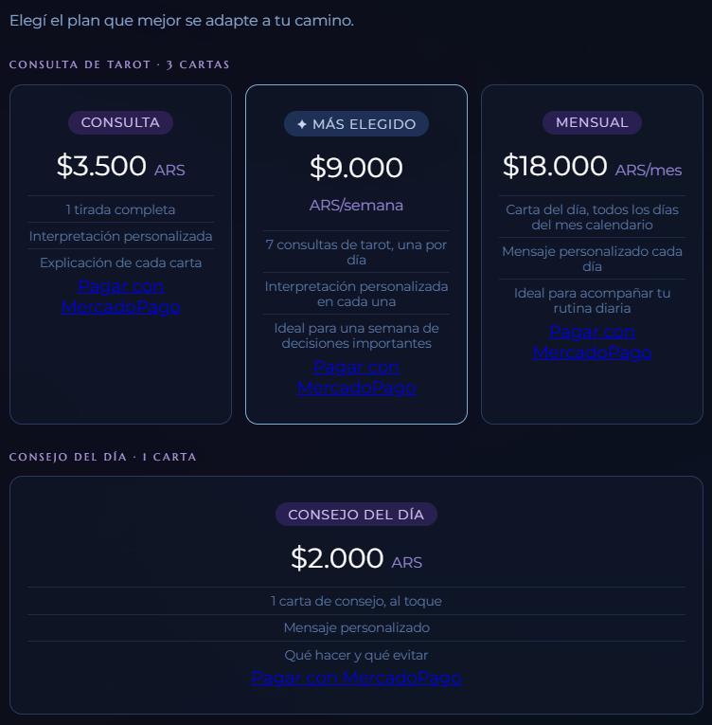

Slide 2

Consulta Individual de Tarot
$2.500 ARS
1 tirada completa (pasado, presente, futuro)
Interpretación personalizada
Explicación de cada carta pagar con mercado pago

Slide 3
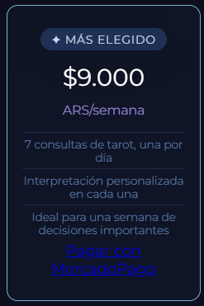
Plan Semanal
7 Consultas Individuales de Tarot
$6.000 ARS
7 tiradas completa (pasado, presente, futuro)
Interpretación personalizada
Explicación de cada carta
Resumen con tendencias y el recorrido del tarot a lo largo de la semana (por mail) pagar con mercado pago

Slide 4
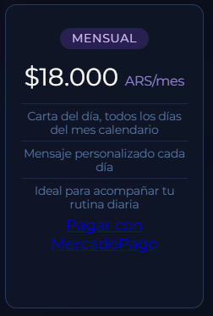
Plan Mensual
30 Consultas Individuales de Tarot
$9.000 ARS
30 tiradas completas (pasado, presente, futuro)
Interpretación personalizada
Explicación de cada carta
Resumen con tendencias y el recorrido del tarot a lo largo de la semana (por mail) pagar con mercado pago

Slide 5


Slide 6
Consulta de Trot + Carta del Dia
Precio promocional
1 Consultas Individuales de Tarot + 1 Carta del dia
$3.000 ARS
1 tirada completa (pasado, presente, futuro)
Interpretación personalizada
Explicación de cada carta
Carta del día pagar con mercado pago

